Slide 1

iOS设计模式 – 适配器

Slide 2

iOS设计模式 – 适配器 — 课程概要
何为适配器模式
数据直接适配带来的困境
使用适配器模式
适配器模式的优缺点

Slide 3
iOS设计模式 – 适配器
何为适配器模式

Slide 4
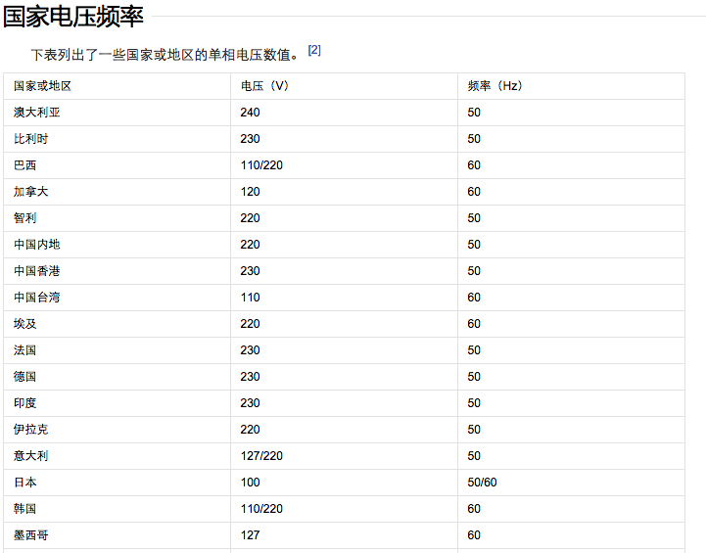
何为适配器模式

Slide 5
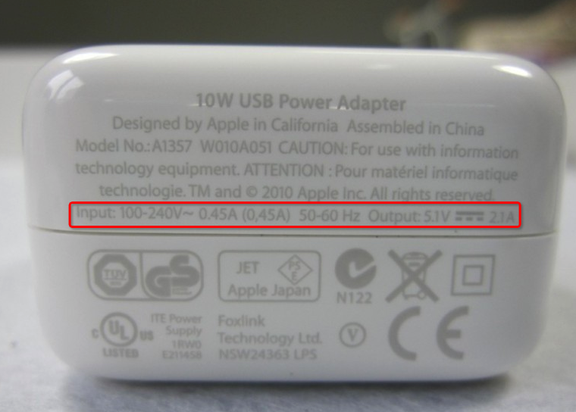
何为适配器模式

Slide 6
何为适配器模式
国家电压频率不一致问题
充电器如何解决电压频率转换问题
充电器与适配器之间的联系

Slide 7
iOS设计模式 – 适配器
数据直接适配带来的困境

Slide 8
数据直接适配带来的困境
直接赋值的弊端
用对象赋值的灵活性问题
如何降低数据层与视图层的耦合度

Slide 9
iOS设计模式 – 适配器
使用适配器模式

Slide 10
使用适配器模式
创建抽象适配器对象
适配器与视图层建立输出联系
适配器与数据层建立输入联系
类适配器与对象适配器

Slide 11
iOS设计模式 – 适配器
适配器模式的优缺点

Slide 12
适配器模式的优缺点
适配器模式的优点
适配器模式的缺点

Slide 13
iOS设计模式 – 适配器
本套课程中我们学习了 iOS 设计模式 – 适配器模式，你应当掌握了以下知识：
何为适配器模式
数据直接适配带来的困境
使用适配器模式
适配器模式的优缺点
你可以用所学的知识来重新 review 以前所写的代码，进行适当的改进，如果想继续提高，你可以继续在极客学院学习iOS设计模式 – 策略。

Slide 14


